Slide 1
Особенности организации работы по воспитанию и обучению детей с нарушениями слуха в группах комбинированной направленности
Ярославль, 2022
МДОУ «Детский сад № 130»

Slide 2
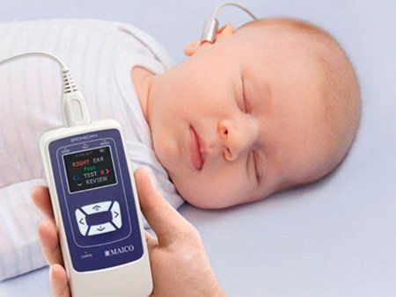
В настоящее время в результате раннего выявления нарушения слуха появилась потребность в организации ранней психолого-педагогической помощи детям и их семье.
В МДОУ «Детский сад № 130» с 2006 г. созданы условия для воспитания и обучения детей с нарушением слуха в группах комбинированной направленности

Slide 3
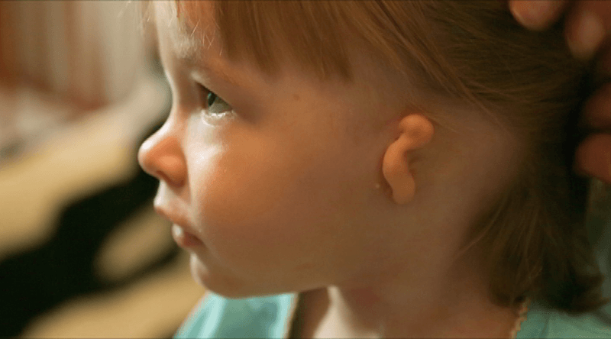
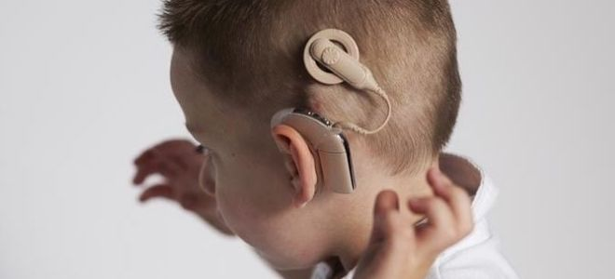
Что нужно знать о слуховой недостаточности
По локализации нарушения различают два вида потери слуха:
Кондуктивная
нарушено наружное ухо, барабанная перепонка или слуховые косточки среднего уха.
Сенсоневральная
нарушение внутреннего уха (улитки)
или слухового нерва.

Slide 4

Что нужно знать о слуховой недостаточности
два вида недостаточности слуховой функции: глухота и тугоухость.
Глухота – снижение слуха, при котором невозможно самостоятельное овладение речью даже с использованием слуховых аппаратов.
Тугоухость (сенсоневральная и кондуктивная)-
снижение слуха разной степени,
при котором возможно
частичное овладение речью.

Slide 5
МЕЖДУНАРОДНАЯ КЛАССИФИКАЦИЯ НАРУШЕНИЙ СЛУХА
В соответствии с Международной классификацией средняя потеря слуха определяется в области частот 500, 1000, 2000Гц.
1-я степень тугоухости — снижение слуха составляет 25-40 дБ. Трудности восприятия тихих звуков: шелест листьев, шепот.
2-я степень — 40-55 дБ. Трудно воспринимать тихую речь, звонок.
3-я степень — 55-70 дБ. Трудности восприятия речи нормальной громкости.
4-я степень — 70-90 дБ. Не воспринимают громкую речь, музыку, лай собаки.
Снижение слуха более 90 дБ определяется как глухота.

Slide 6

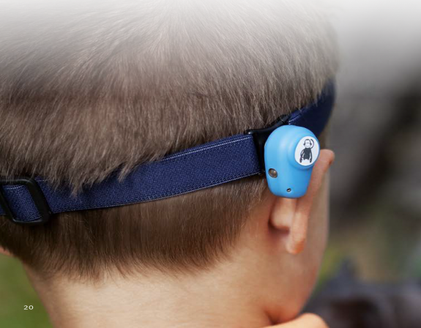
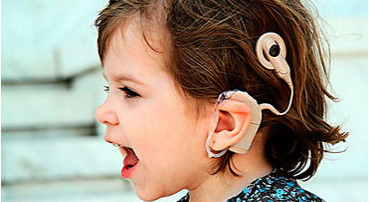
Виды слухопротезирования
Слуховые аппараты заушного типа и костной проводимости
Рекомендованы для детей с тугоухостью.
Малоэффективны для детей с глухотой.
Кохлеарный имплант
Рекомендован только
для детей с глухотой.

Slide 7
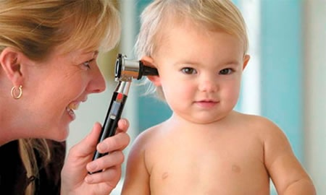
Информирование семей
Сурдологический центр
Перинатальный центр
Социальные службы
ПМПК
Родители
Другие специалисты

Slide 8
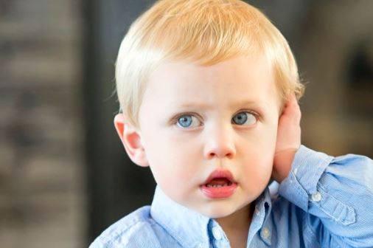
Факторы успешного речевого развития детей с нарушениями слуха
Раннее выявление нарушений слуховой функции у детей
Слухопротезирование в раннем возрасте
Создание слухоречевой среды
Создание условий для качественной коррекции развития.

Slide 9
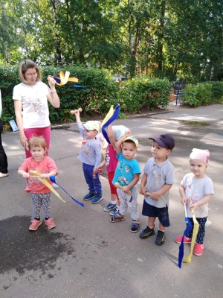
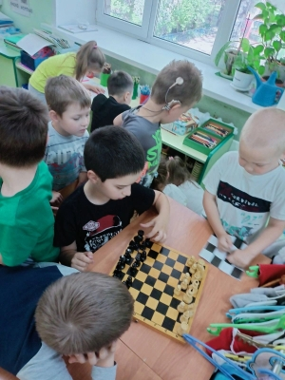
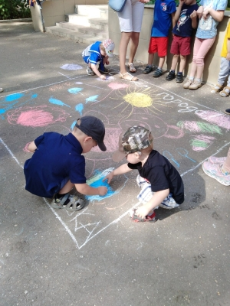
Естественная слухоречевая среда

Slide 10
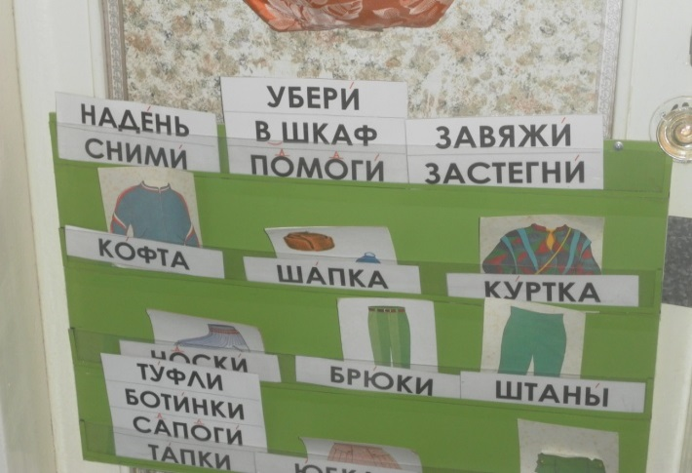
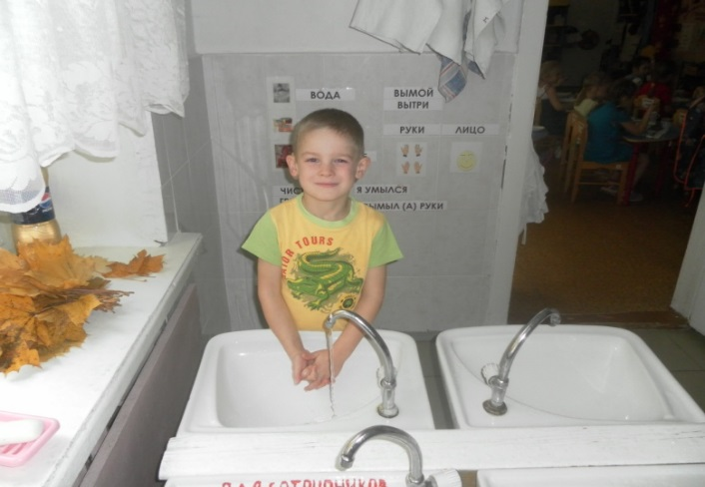
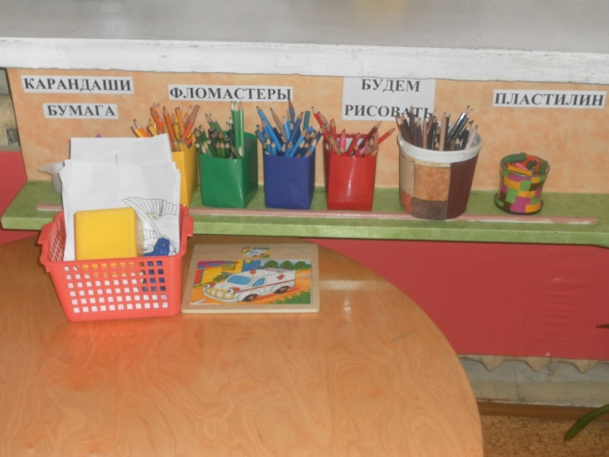
Особенности организации
Развивающей предметно – пространственной среды

Slide 11
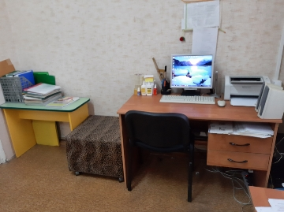
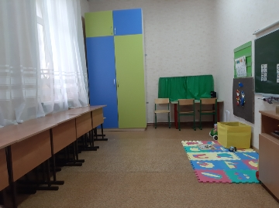
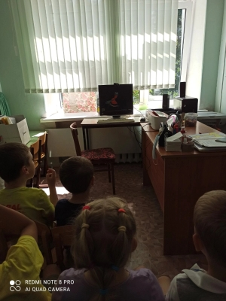
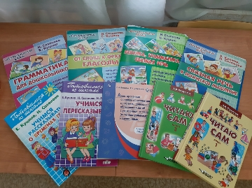
Материально-технические условия
Отдельные кабинеты специалистов ДОУ
Мультимедийная и компьютерная техника
Методическая база

Slide 12
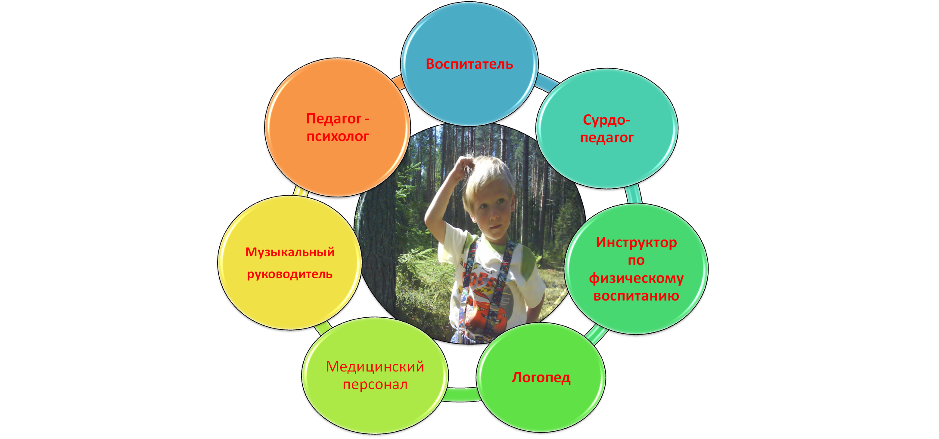
Участники образовательного процесса

Slide 13
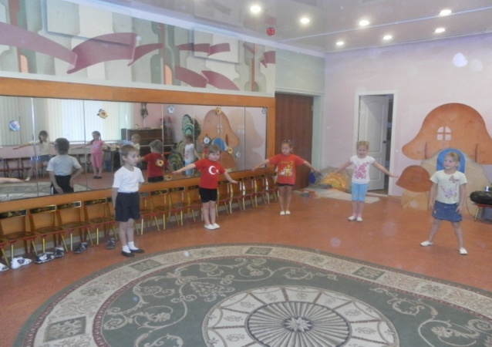
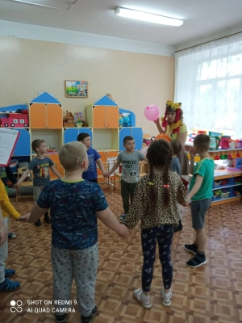
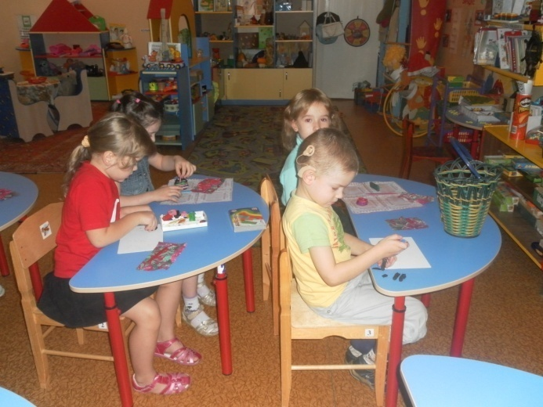
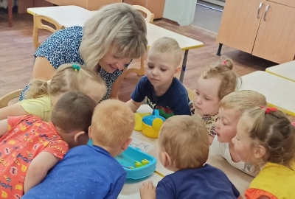
Совместная деятельность детей
Изобразительная деятельность
Музыкально-художественная деятельность
Двигательная деятельность
Режимные моменты
Познавательно-коммуникативная деятельность (для детей с высоким уровнем понимания речи)

Slide 14
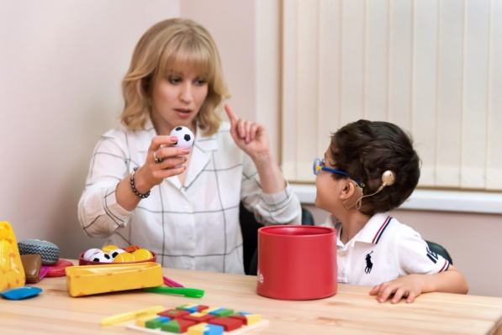
Коррекционная деятельность в ДОУ
Учитель-дефектолог (сурдопедагог)
Проводит педагогическую диагностику слухоречевого и психофизического развития ребенка;
определяет дальнейший маршрут развития;
осуществляет коррекционно-развивающую деятельность
консультирует родителей
по вопросам взаимодействия
и проведения занятий
с неслышащим ребенком дома;
взаимодействует с воспитателями и специалистами ДОУ

Slide 15
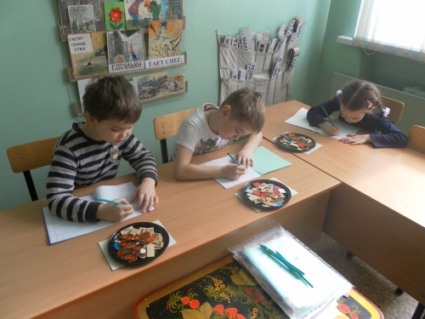
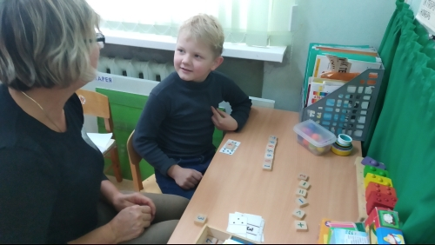
Виды занятий сурдопедагога
Фронтальные занятия:
Развитие речи и ознакомление с окружающим миром
Развитие слухового восприятия и формирование произношения
Формирование элементарных математических представлений
Речевая ритмика
Индивидуальные занятия
Состоят из двух частей:
Формирование произношения
Развитие слухового восприятия

Slide 16

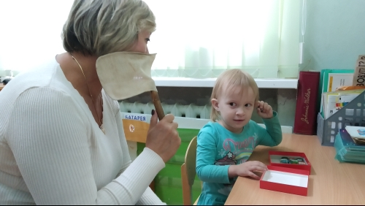
Содержание коррекционно-развивающей работы
Направления:
Диагностика слухоречевого и психофизического развития ребенка
Развитие слухового восприятия
Развитие зрительного и тактильного восприятия
Развитие моторики (общая, мелкая)
Эмоциональное и социальное развитие
Предметная деятельность
Речевое развитие.

Slide 17

Коррекционная деятельность в ДОУ
Логопед
осуществляет коррекцию имеющихся речевых нарушений у ребенка (наличие рекомендаций в заключении ПМПК)
консультирует родителей

Slide 18

Коррекционная деятельность в ДОУ
Психолог оказывает помощь родителям и детям по следующим вопросам:
выявление уровня психологического развития ребенка
укрепление психического здоровья
оптимизация детско-родительских отношений
поведенческие проблемы
семейная психология

Slide 19

Взаимодействие с родителями
индивидуальное консультирование
родительские собрания
демонстрация занятий и приемов взаимодействия с детьми
домашние задания
Дистанционные формы взаимодействия
Совместные мероприятия группы и ДОУ

Slide 20
Сопровождение семей осуществляется в условиях
Служба ранней помощи
Семьи с детьми раннего возраста (от 2 мес. – 3 лет)
Консультационный пункт
Семьи с детьми дошкольного возраста, не посещающими ДОУ
В ДОУ
Семьи с детьми раннего и дошкольного возраста, посещающими ДОУ

Slide 21
Роль взаимодействия ДОУ с семьей
Ранняя коррекционно-педагогическая помощь позволяет ребенку с нарушенным слухом достичь уровня развития норморазвивающихся сверстников.
Дети легче адаптируются к условиям ДОУ.
Повышаются шансы успешной адаптации детей-инвалидов и их семей к общественной жизни.
Для родителей, воспитывающих детей с ОВЗ, сотрудничество расширяет представление о собственной компетентности, придает уверенность в своих силах, способствует пониманию своих возможностей и компенсаторных возможностей ребенка, активному участию в процессе обучения и воспитания, помогает родителю и ребенку адекватно взаимодействовать друг с другом.
Для специалистов и педагогов установление отношений сотрудничества с родителями повышает эффективность и результативность деятельности.

Slide 22
Благодарим за внимание!

